Slide 1
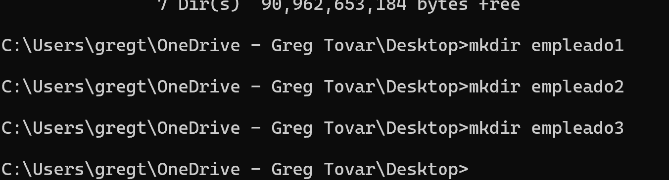
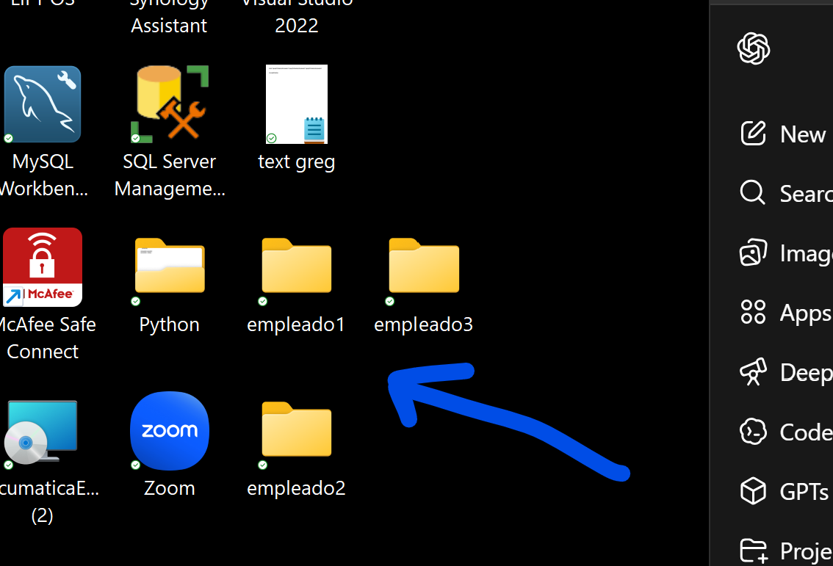
Usando el Comemando MKDIR
PS C:\Users\gregt> cd "C:\Users\Gregt\OneDrive - Greg Tovar“
PS C:\Users\Gregt\OneDrive - Greg Tovar> cd desktop
mkdir Empleado1 Empleado2 Empleado3
Desktop

Slide 2
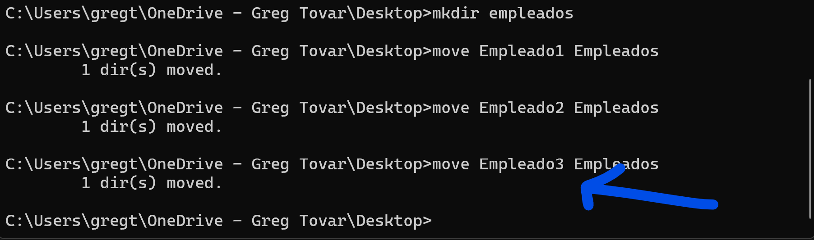
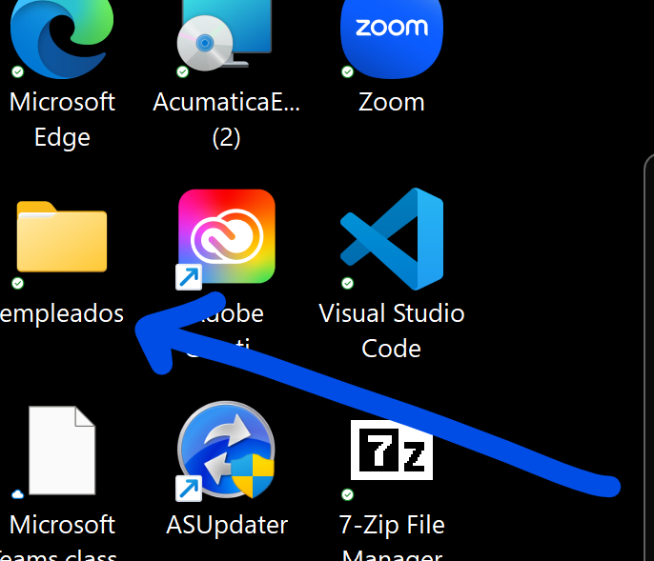
Creando Empleados – Comando MOVE Moviendo las 3 carpetas a la nueva carpea empleados - MOVE
Desktop

Slide 3
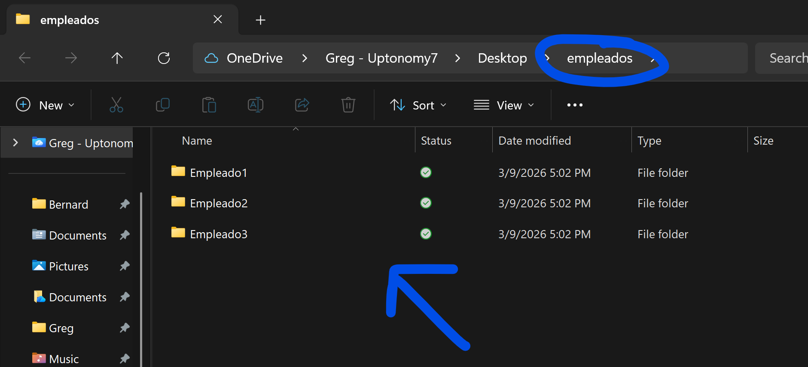
No es el command prompt, pero una preba que si se crearon las carpetas

Slide 4
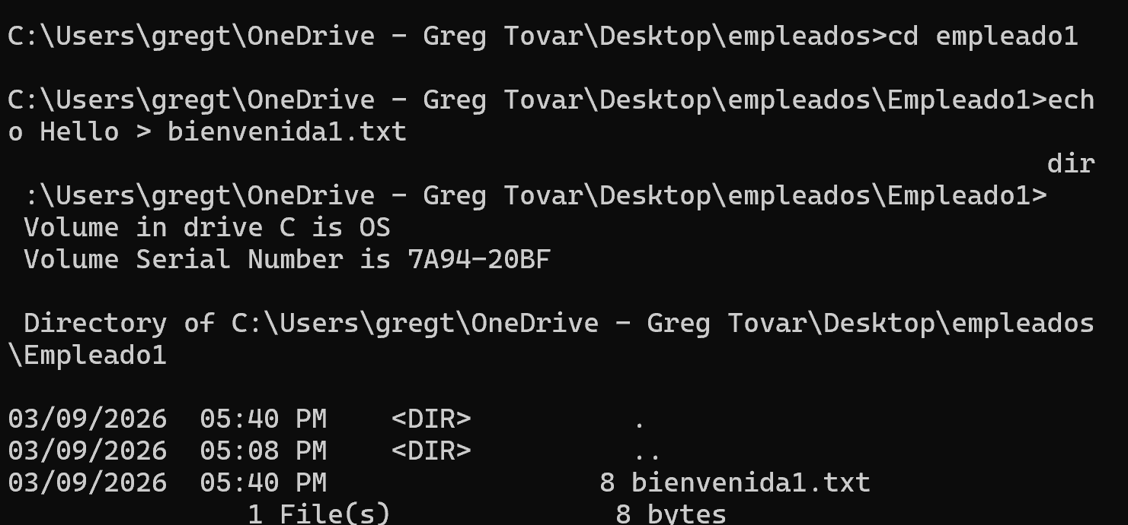
Usando el commando ECHO
(Para crear archivos TXT)

Slide 5
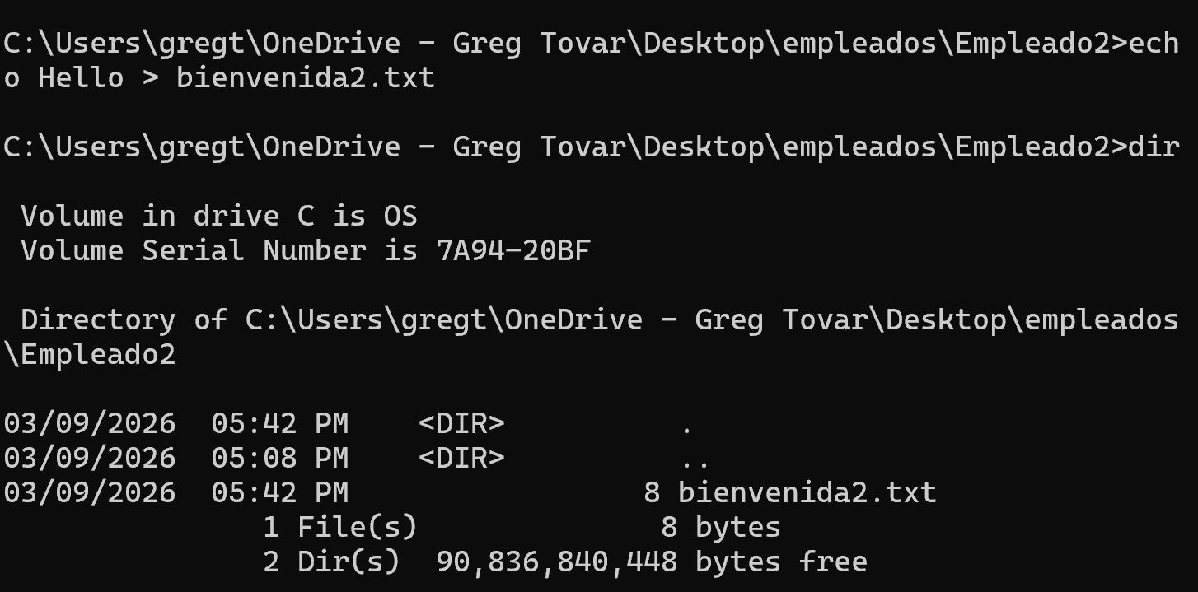
Usando el comendo ECHO (En cada una de las carpetas para crear el TXT file)

Slide 6
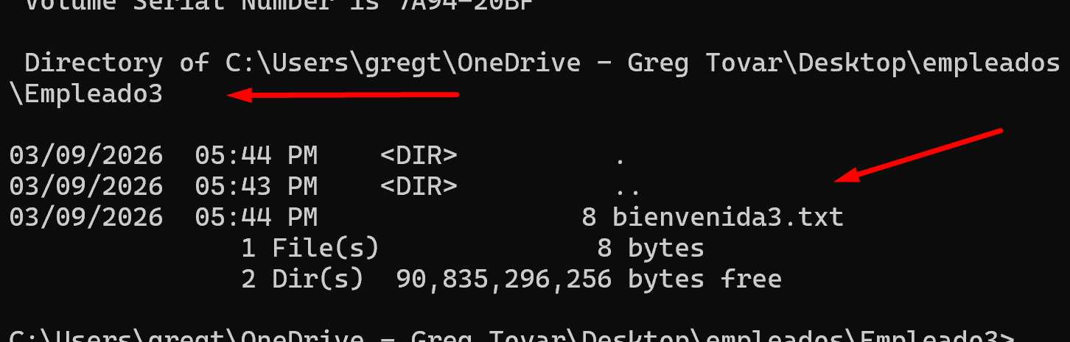
Se creo el TXT en la tercera carperta

Slide 7
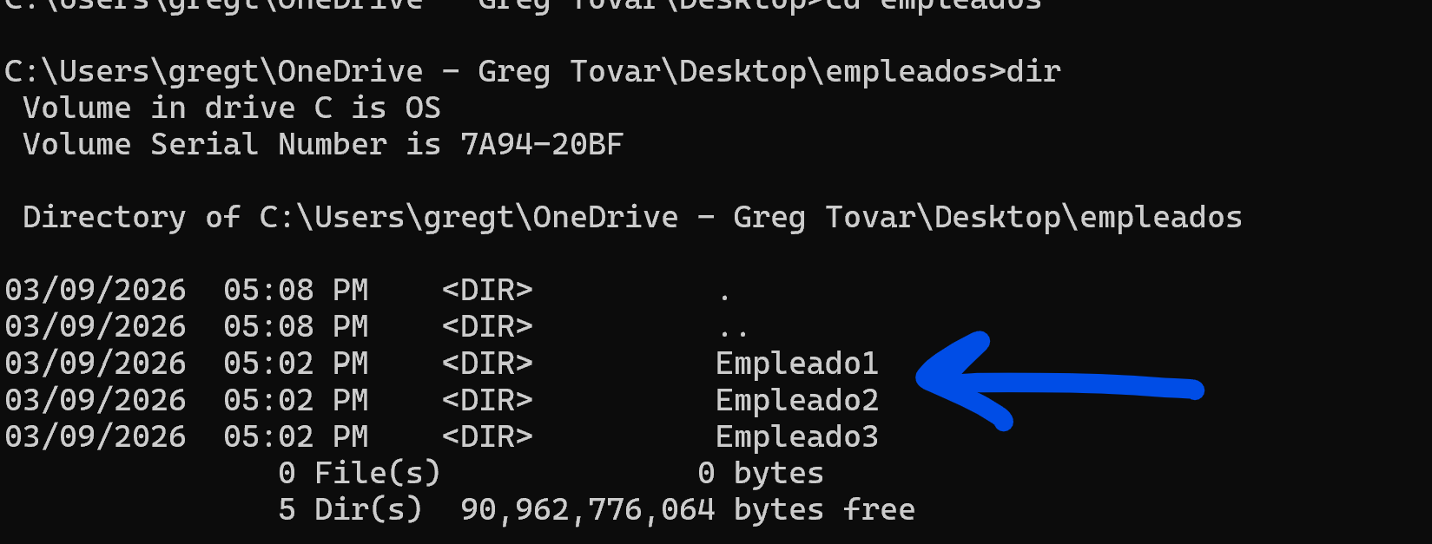
Las 3 carpetas movidas a empleados

Slide 8
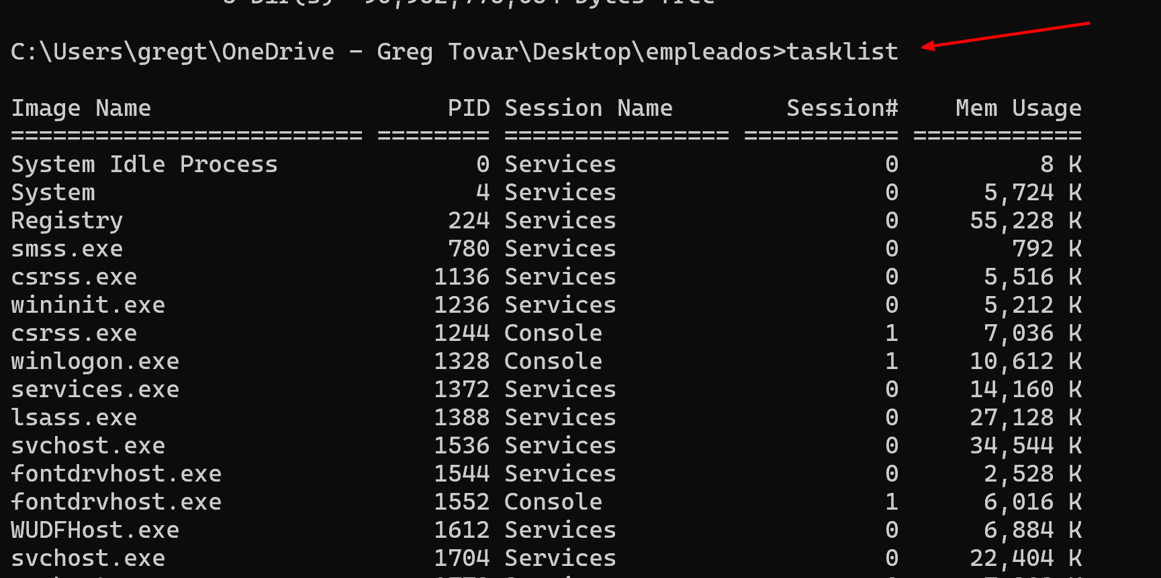
Comando TASKLIST

Slide 9
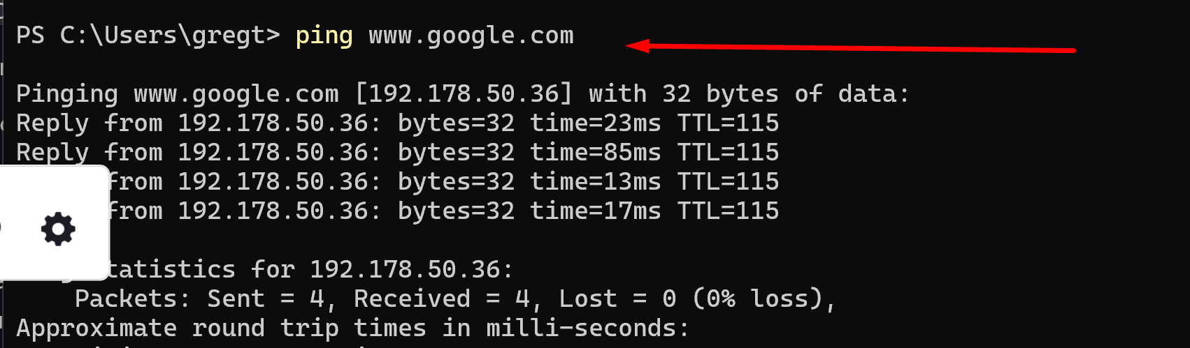
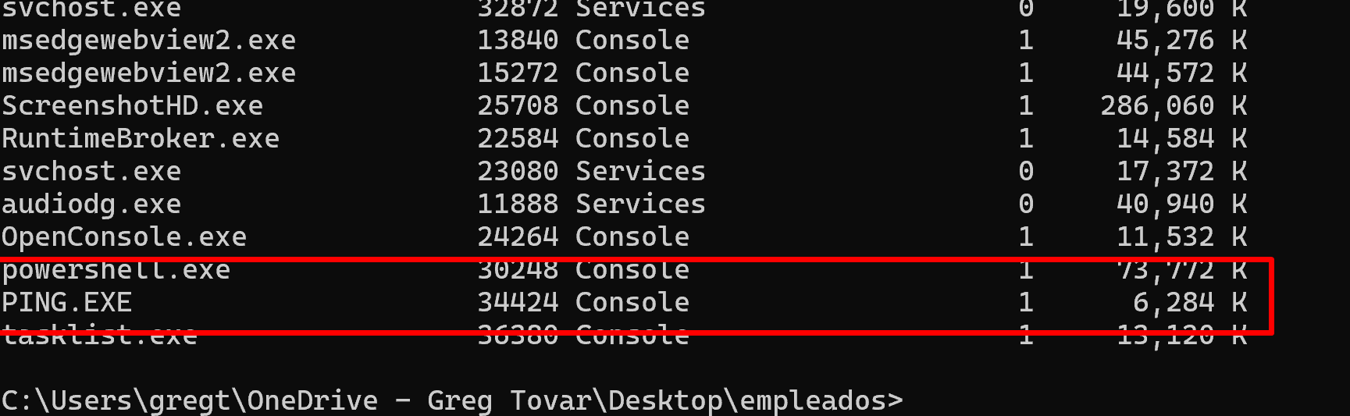
Pinging Google.com y usado el comando Tasklist

Slide 10
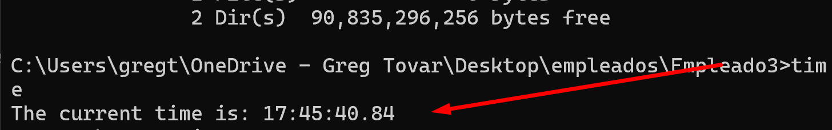
Comando Time
(Para vwe la hora de S/O)

Slide 11
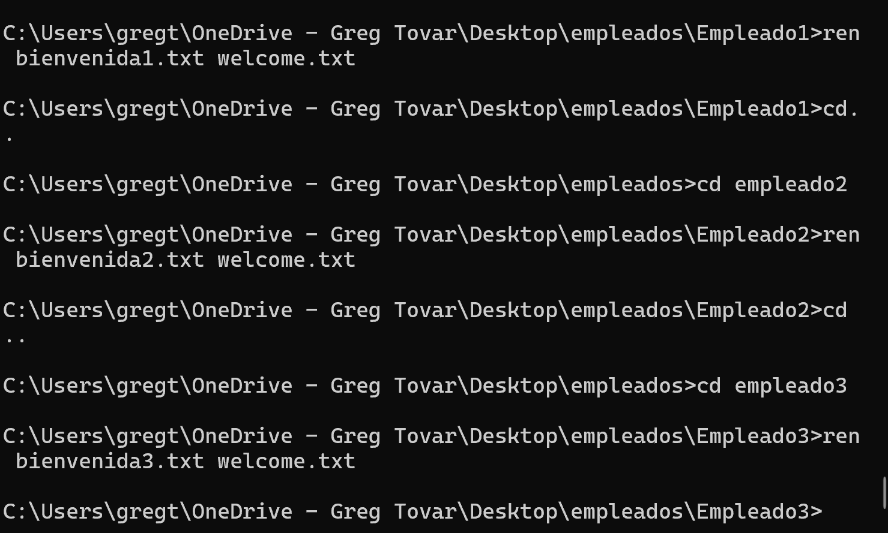
Usando el command prompt REN para hacer rename

